Slide 1
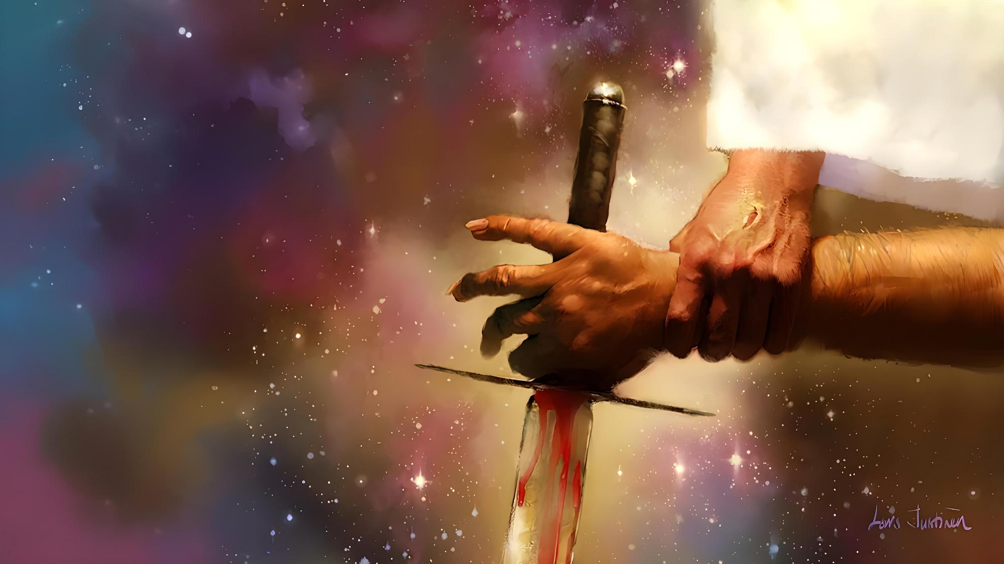
EL CONFLICTO DETRÁS DE TODOS LOS CONFLICTOS
Lección 4 para el 25 de octubre de 2025

Slide 2
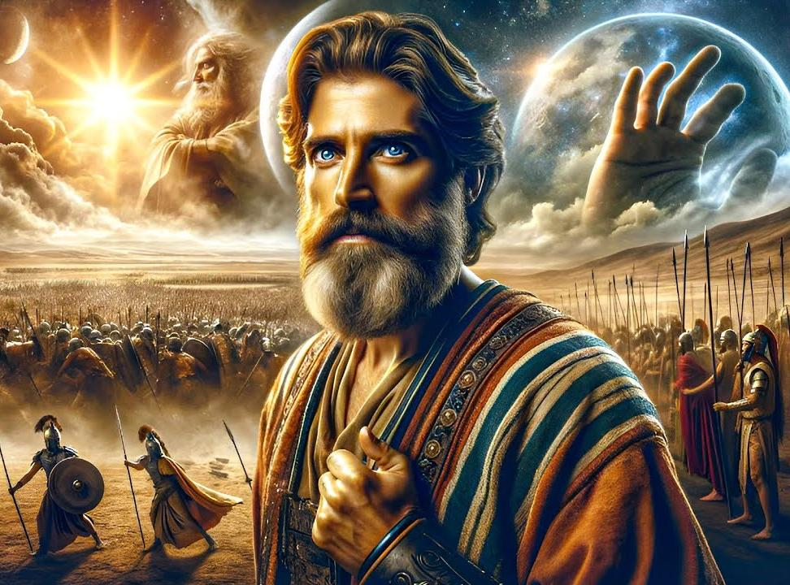
“No ha habido día igual ni antes ni después, en que el Señor escuchara la voz de un hombre, porque el Señor luchó por Israel”
Josué 10:14

Slide 3

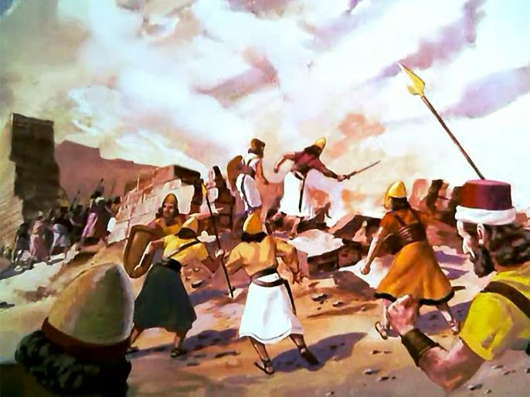
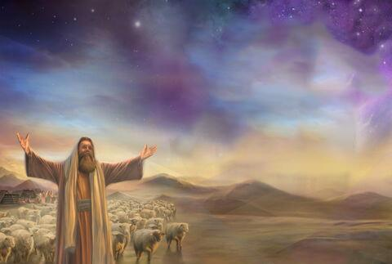
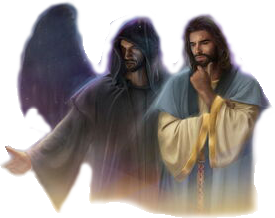







La conquista de Canaán fue una guerra de exterminio ordenada por Dios. Pero, si Dios es amor, ¿por qué ordenó semejante matanza?
Para poder tener una pequeña vislumbre de las razones de estos acontecimientos, necesitamos “hacer zoom”.
Tenemos que ampliar nuestra visión más allá de lo visible, hasta poder observar el conflicto que está detrás de todos los conflictos (incluida la conquista de Canaán): el gran conflicto entre Cristo y Satanás, entre el bien y el mal.
Las partes en conflicto:
  El Príncipe del ejército de Dios.
  El príncipe del ejército del mal.
  El Guerrero más poderoso.
Las estrategias del conflicto:
  Dios peleando por nosotros.
  Nosotros peleando por Dios.

Slide 4

LAS PARTES EN CONFLICTO

Slide 5


EL PRÍNCIPE DEL EJÉRCITO DE DIOS
“El respondió: No; mas como Príncipe del ejército de Jehová he venido ahora. Entonces Josué, postrándose sobre su rostro en tierra, le adoró; y le dijo: ¿Qué dice mi Señor a su siervo?” (Josué 5:14)
Mientras Josué oraba cerca de Jericó buscando la dirección divina para tomar la ciudad, se presentó ante él un guerrero con su espada desenvainada (Jos. 5:13).
Al ser interrogado por Josué, este personaje negó su filiación a cualquier ejército terrenal. Era el Príncipe del ejército de Dios (Jos. 5:14).
Al exigir adoración, mostró que era Dios mismo, en la persona de Jesús —conocido como Miguel en el libro de Daniel (Jos. 5:15; Dn. 12:1).
La oración había sido respondida. Para tranquilidad de Josué, Dios mismo se puso al mando de la operación. Como general visible de Israel, Josué solo debía seguir las órdenes del verdadero General en Jefe: Dios.

Slide 6

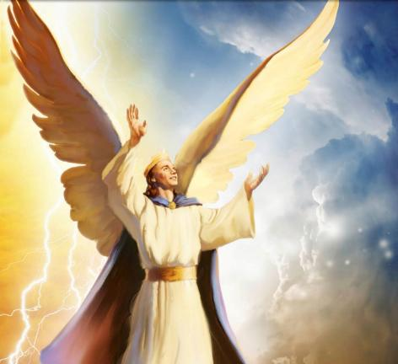
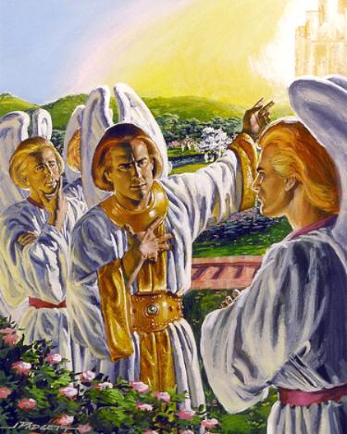
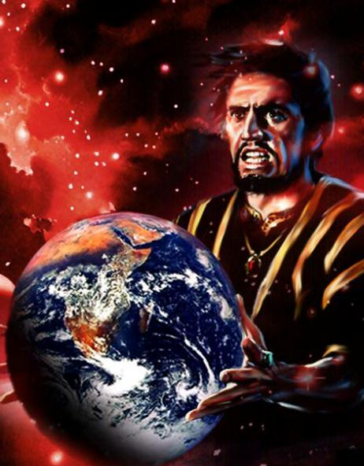
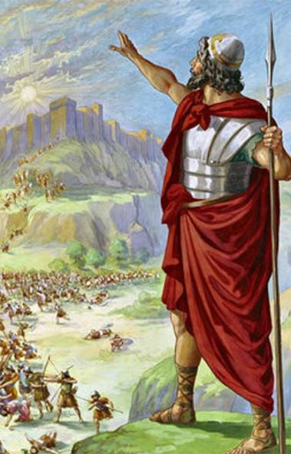
EL PRÍNCIPE DEL EJÉRCITO DEL MAL
“¡Cómo caíste del cielo, oh Lucero, hijo de la mañana! Cortado fuiste por tierra, tú que debilitabas a las naciones” (Isaías 14:12)
Podemos decir que él inventó la guerra. Nació como príncipe; querubín del más alto rango; al lado mismo de Dios; paseando por carbones encendidos; precioso; perfecto… (Ez. 28:12-15).
Dotado de libre albedrío –como todos los seres inteligentes creados por Dios–, Lucifer decidió rebelarse, y usurpar el trono de Dios (Is. 14:12-14).
Aunque falló en su rebelión, desde entonces el universo quedó envuelto en una guerra. Al adueñarse de la Tierra, Satanás y sus ángeles tienen un único propósito: frustrar los planes de Dios para salvar a la raza humana.
La conquista de Canaán fue una batalla importante en esta guerra.

Slide 7

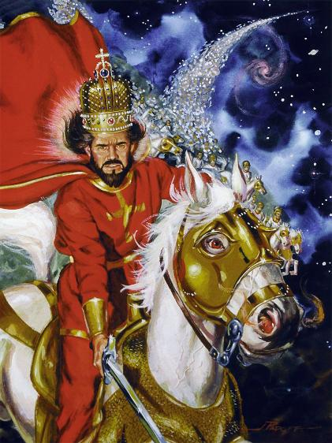
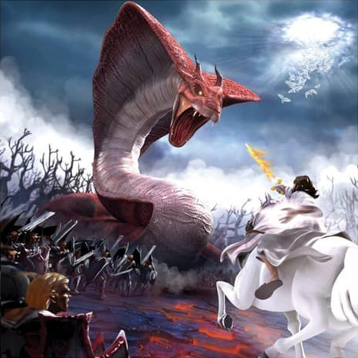
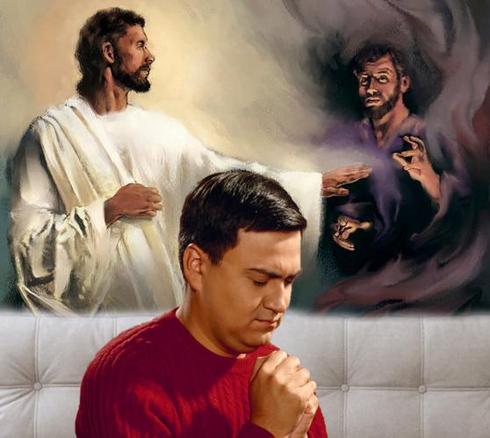
EL GUERRERO MÁS PODEROSO
“El SEÑOR es un guerrero; su nombre es el SEÑOR” (Éxodo 15:3 NVI)
Dios mismo es presentado como un “varón de guerra”, el guerrero más poderoso en la batalla (Éx. 15:3; Sal. 24:8).
Pero Dios no está en guerra con los seres humanos, sino con los poderes espirituales a los que se adhieren. Por eso, las plagas se presentan como una guerra contra los dioses de Egipto, es decir, los demonios (Éx. 12:12; Dt. 32:17).
Dios desea erradicar el mal de la Tierra. Por eso, expulsó de Canaán a aquellos que habían decidido tomar parte en el bando de Satanás, y otorgar la tierra al pueblo que había tomado parte por Él.
Hoy la guerra continúa, pero no por un territorio. La pelea es por cada familia, por cada individuo. No hay terreno neutral. O estamos con Dios, o estamos con el enemigo.

Slide 8

LAS ESTRATEGIAS DEL CONFLICTO

Slide 9

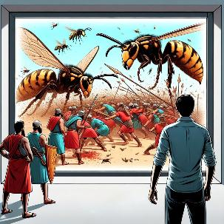
DIOS PELEANDO POR NOSOTROS
“Jehová peleará por vosotros, y vosotros estaréis tranquilos” (Éxodo 14:14)
Hundió el ejército egipcio en el Mar Rojo (Éx. 14:24-28)
Usó el granizo contra los cananeos
(Jos. 10:11)
Destruyó a los que despreciaron a Elías (2R. 1:9-10)
Mandó osos contra los que se burlaban de Eliseo
(2R. 2:23-24)
Consiguió la paz cegando al ejército sirio (2R. 6:14-23)
Hizo pelear entre sí a amonitas y a moabitas (2Cr. 20:15-17, 22-24)
Mató a 185.000 asirios en una noche
(2R. 19:35)
Mandó una enfermedad mortal a Herodes
(Hch. 12:21-23)
El plan original de Dios era conquistar Canaán por medios sobrenaturales, sin necesidad de que Israel tuviera que pelear (Éx. 23:28). Si no hubiese sido por la incredulidad del pueblo, así habría sucedido.
La Biblia registra algunos ejemplos de lo que Dios puede hacer para librar a su pueblo, sin necesidad de que empuñen ningún arma contra sus enemigos:

Slide 10

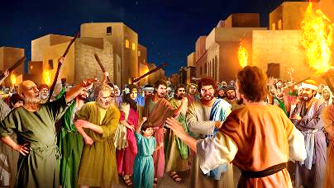
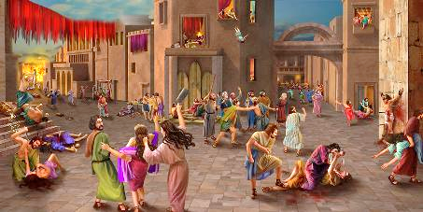

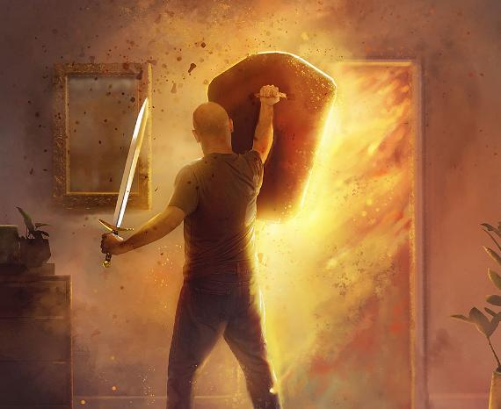
NOSOTROS PELEANDO POR DIOS
“Y destruyeron a filo de espada todo lo que en la ciudad había; hombres y mujeres, jóvenes y viejos, hasta los bueyes, las ovejas, y los asnos” (Josué 6:21)
Al igual que ocurrió con los antediluvianos, o con Sodoma y Gomorra, los cananeos habían traspasado los límites de la gracia, y se habían alistado con Satanás (Gn. 6:5; 18:20-21; 15:16).
Todos ellos estaban destinados a la segunda muerte, la muerte eterna. Prolongar su vida aquí no cambiaría su destino final. Y Dios permitió en esta ocasión (la toma de Canaán) que Israel tomase parte activa en la matanza.
¿Por qué no hacerlo Él mismo, como lo había planificado? Por su incredulidad. La primera vez que Israel conoció la guerra fue tras declarar: “¿Está o no está el SEÑOR entre nosotros?” (Éx. 17:7-9).
Al tomar parte activa en la batalla (física para ellos, espiritual para nosotros), desarrollamos una confianza incondicional en la ayuda de Dios.

Slide 11

“Hay batallas que pelear cada día. En cada alma se combate una gran guerra entre el príncipe de las tinieblas y el Príncipe de vida... Como agentes de Dios debéis someteros a él, para que planee, dirija y pelee la batalla por vosotros, con vuestra cooperación. El Príncipe de vida está al frente de su obra. Él debe estar con vosotros en la batalla diaria con el yo para que podáis permanecer firmes a los principios; para que cuando las pasiones luchen por la supremacía, puedan ser doblegadas por la gracia de Cristo; para que seáis más que vencedores mediante Aquel que nos amó”
E. G. W. (Conflicto y valor, 21 de abril)

